Slide 1


Recpie
28-08-2022
علي العنزي

Slide 2

محتويات العرض
المفاهيم والأدوات المستخدمة
المميزات
الفكرة ووصفها
نبذة مختصرة
من أنا

Slide 3

خلوني اعرفكم بنفسي

Slide 4
من أنا
علي العنزي مطور تطبيقات
C# sql java python
متخرج

Slide 5
الفكرة ووصفها

Slide 6
الفكرة
تطبيق يجمع لك جميع أنواع الكيك وطريقة تحضيرها

Slide 7
المميزات
تستطيع مشاركة طريقة عمل الكيك مع من تحب
و إيجاد اقرب متجر لطلب كيك منه

Slide 8
الخطوات المتبعه

Slide 9
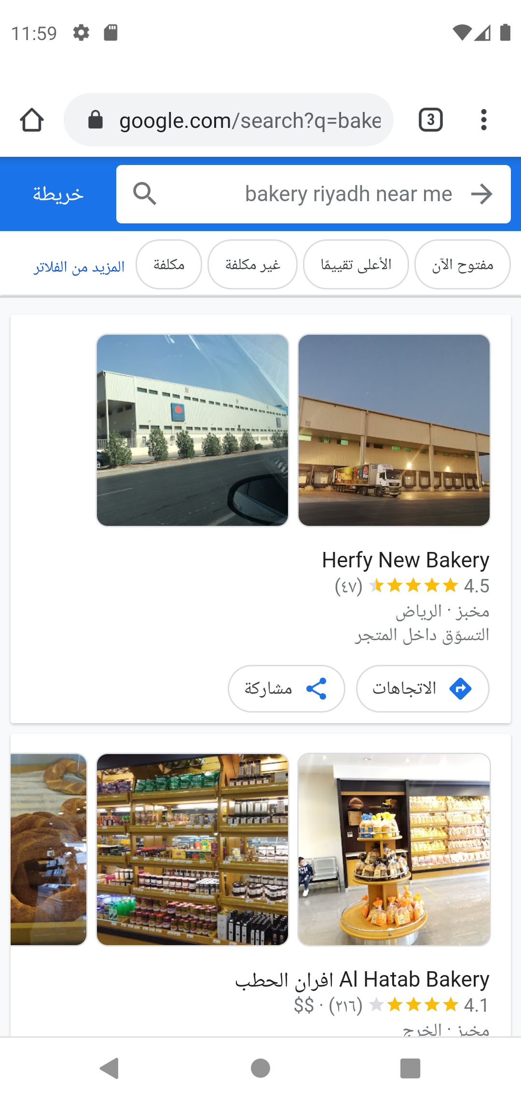
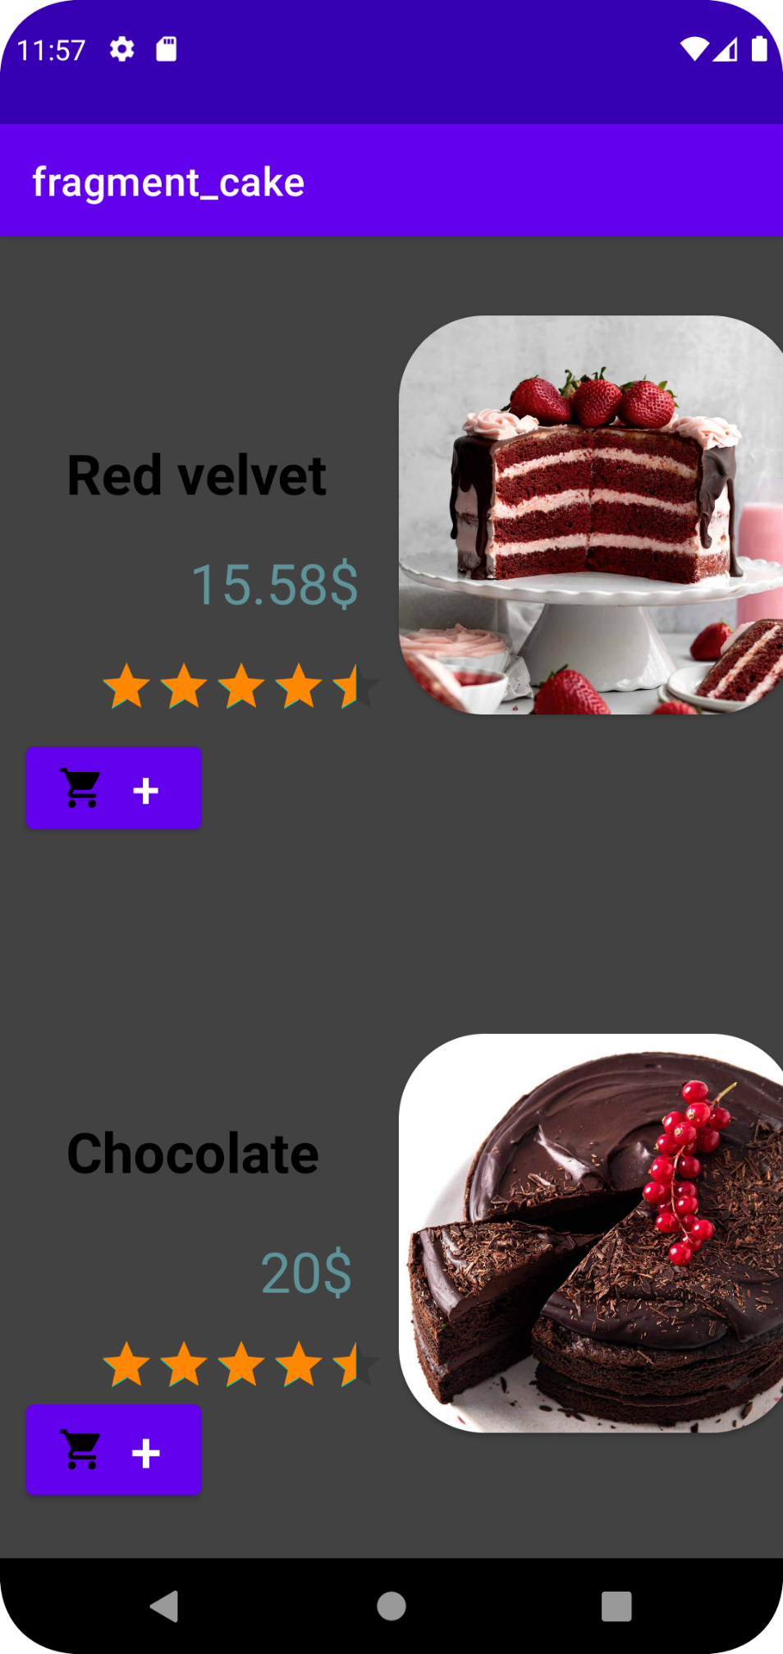
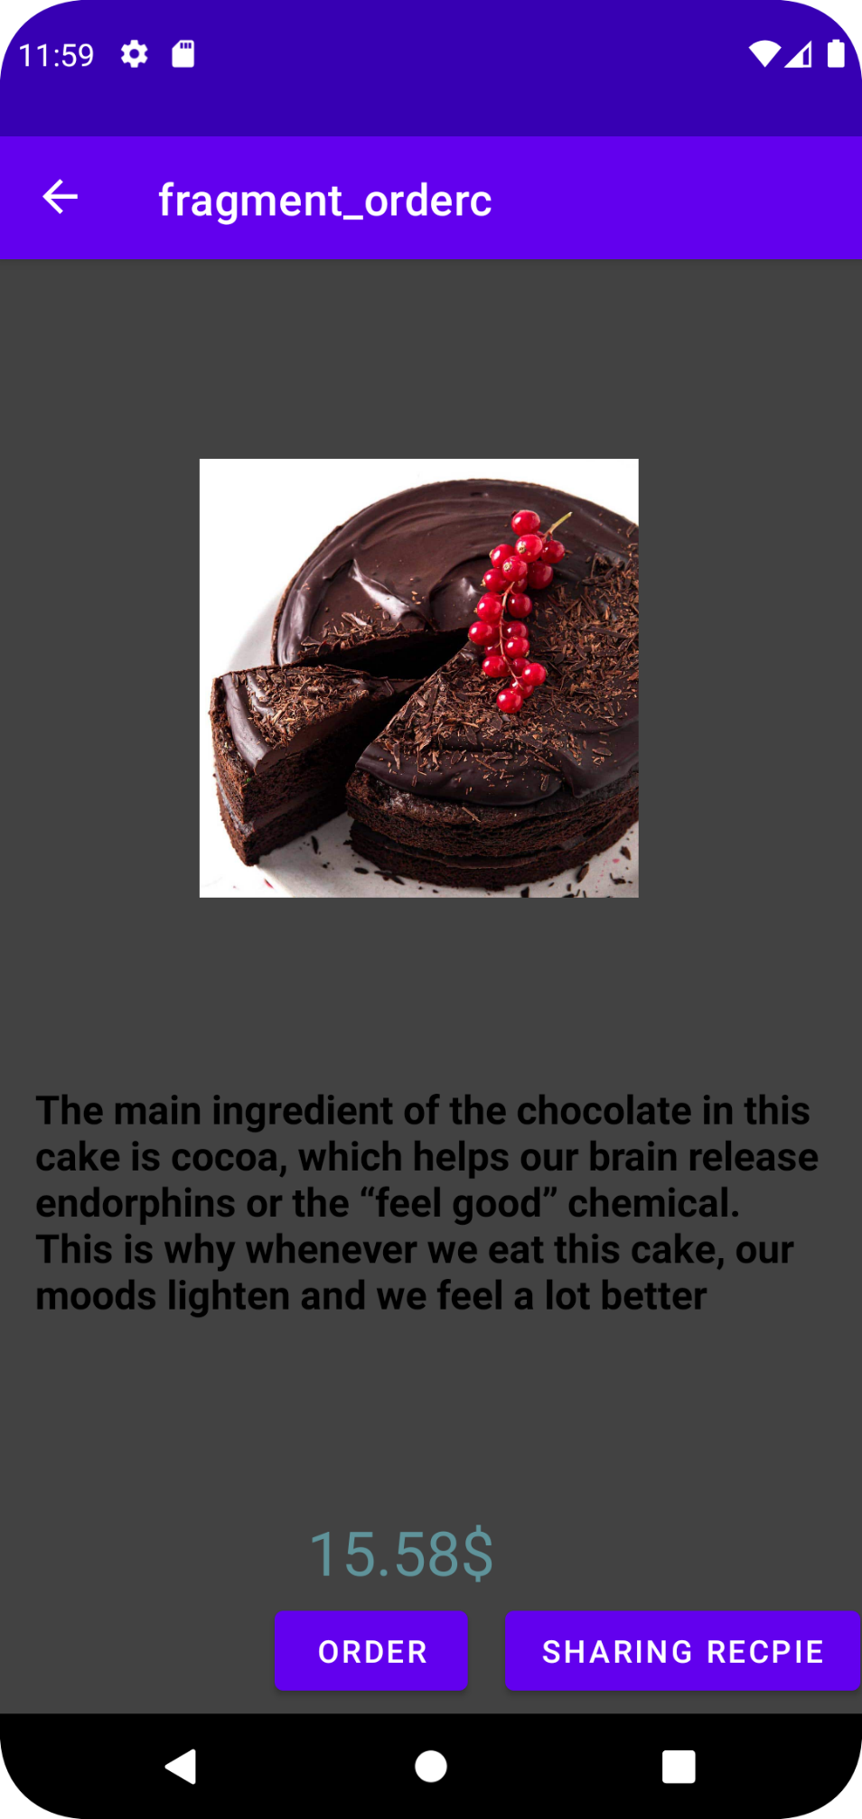
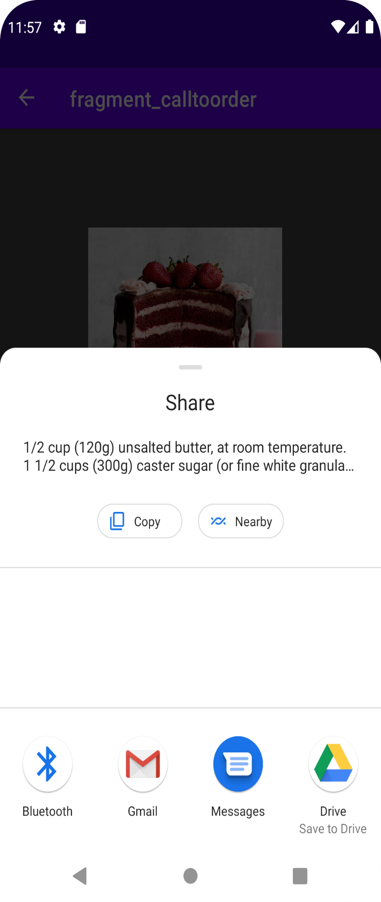
1 - الرسم والتخطيط

Slide 10
2 - كتابة الكود

Slide 11
الأدوات المستخدمة

Slide 12
تم استخدام التالي
التخطيط بإستخدام Figma
بيئة عمل Android Studio
مكتبات Jetpack
اخرى….

Slide 13
المفاهيم المستخدمة

Slide 14
تم تطبيق المفاهيم التاليه
التخطيط مفهوم App Architecture:
مفهوم ViewModel او SharedViewModel
مفهوم LiveData

Slide 15
تم تطبيق المفاهيم التاليه
مفهوم Navigation Component
احتواء التطبيق على Single Activity
تمثيل باقي واجهات التطبيق بإستخدام Fragment
التنقل بين الواجهات بمساعدة: NavController و NavHost و NavGraph
تفعيل زر Up Navigation في اعلى التطبيق في App Action Bar

Slide 16
تم تطبيق المفاهيم التاليه
مفهوم عرض قوائم من البيانات بإستخدام Adapter و RecyclerView و ViewHolder Class
مفهوم DataBinding
مفهوم Implicit Intent

Slide 17
الشكل النهائي

Slide 18


صور الواجهات

Slide 19
عرض المشروع على Emulator

Slide 20
تجربتي مع الدورة

Slide 21
شكراً يا أبطال!

